Slide 1
INF4228 GROUPE 2
Thème: Localisation “à l’intérieur” basée sur l’estimation des distances grâce à la RSSI dans un réseau 6LoWPAN

Slide 2
Participants:
GROUPE 2
Sous la supervision de Dr. DOMGA et Dr. HAMZA

Slide 3
Plan de la présentation :
I – Introduction
II – Les objectifs de l’application
III – Les acteurs de notre système
IV – Les cas d’utilisation
V – Architecture physique
VI – Architecture logique
VII – L’environnement de travail

Slide 4
Introduction
- Contexte
- C’est quoi la localisation ?
- C’est quoi la RSSI ?
- C’est quoi un réseau 6LoWPAN ?

Slide 5
Introduction
- Contexte
  La domotique pour l’automatisation des tâches domestiques
  La médecine pour le contrôle automatique des patients
  L’agriculture pour l’irrigation et la fertilisation automatique
  La vidéo surveillance
  L’internet des objets
  etc

Slide 6
Introduction
- C’est quoi la localisation ?
Localiser c’est déterminer les coordonnées d’un point dans un repère donné.
Localisation « Outdoor » (À l’extérieur)
Localisation « Indoor » (À l’intérieur)

Slide 7
Introduction
Indoor localisation techniques
- TOA (Time of Arrival)
- AOA (Angle Of Arrival)
- RSSI (Received Signal Strength Indicator)

Slide 8
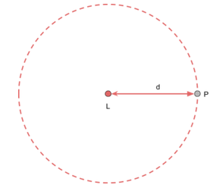
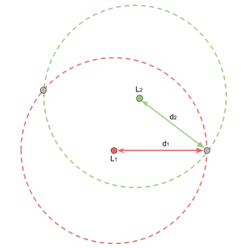
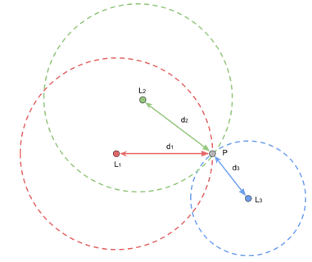
Introduction
Indoor localisation techniques
- RSSI (Received Signal Strength Indicator)
Qu’est-ce que la trilatération ?

Slide 9
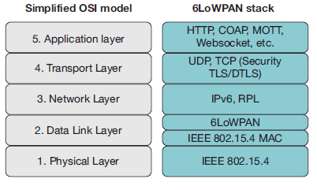
Introduction
- C’est quoi un réseau 6LoWPAN
IPv6 Low Power Wireless Personnal Area Network

Slide 10
II – Les objectifs de l’application
Notre travail tout au long de ce document sera la mise en place d’un système de
localisation sans utiliser le GPS en se basant sur les standards IEEE802.15.4 et
6LoWPAN.

Slide 11
III – Les acteurs de notre système
- Les différents capteurs secondaires utilisés
- Le capteur principal encore appelé coordinateur ou puits
- La station de traitement des données
- L’utilisateur du système

Slide 12
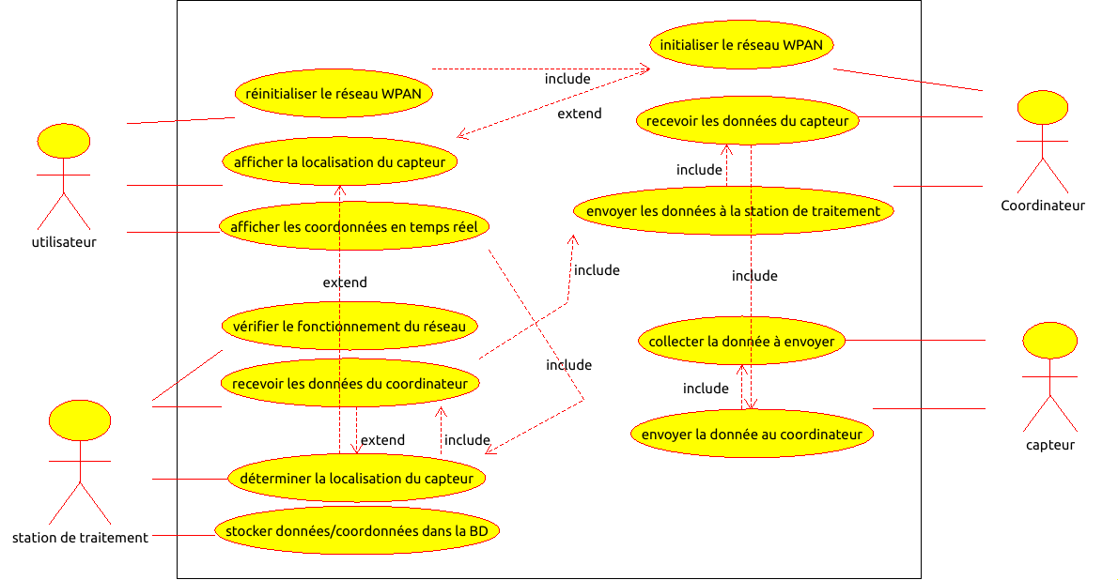
III – Les cas d’utilisation

Slide 13
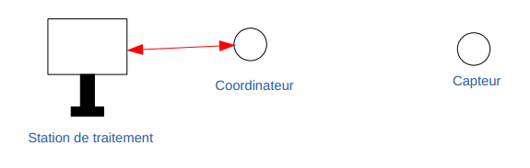
V – Architecture physique

Slide 14
VI – Architecture logique
- Module de collecte des données et de transmission des données
- Module de traitement des données
- Module d’administration du système

Slide 15
VII – L’environnement de travail
- VM Ware avec Ubuntu 12.04
- InstantContiki2.7
- Contiki version 2.7
- Cooja

